Slide 1
Crataegi flos (folium) –cvjetovi (listovi) gloga
Crataegus monogyna Jacquin (Rosaceae) – bijeli glog
C. laevigata (Poiret) DC – crveni glog (sin. C. oxyacantha L.)
sadrži najmanje 0,7% flavonoida računato kao hiperozid
dolaze još kvercetin, rutin, viteksin i procijanidini
razlike u kvalitativnom i kvantitaivnom sastavu između cvjetova, listova i plodova
širi koronarne žile, snižava tlak (vazodilatacija!)
na srce najpovoljniji učinak imaju procijanidini
povećanje permeabiliteta za Ca ²⁺ ione , koči fosfodiesterazu čime povećava
koncentraciju cAMP-a
potrebna dugotrajna terapija
Notes:
1
1

Slide 2
Ginkgo folium – listovi ginkga
uz flavonoide ( acilglikozidi kvercetina , kempferola) i procijanidini
dolaze katehini i diterpenlaktoni (ginkolidi A,B,C) i seskviterpen bilobalid A.
ekstrakt listova – širi krvne žile, pospješuje prokrvljenost
primjena pri slaboj perifernoj arterijskoj i cerebralnoj prokrvljenosti zbog
aterosklerotičnih posttrombotičnih i dijabetičkih promjena na krvnim žilama
- inhibirajući učinak na sintezu tromboksana ( smatra se da je odgovoran za nastajanje vazospazma, ishemije, moždanog udara, infarkta miokarda, tumorskih metastaza)
stimuliraju sintezu prostaciklina (inhibicija agregacije trombocita, vazodilatacija,
hipotenzija, bronhodilatacija, povećano izlučivanje Na, K, Cl
ginkolidi inhibiraju faktor aktivacije trombocita (ugrušci!)

Slide 3
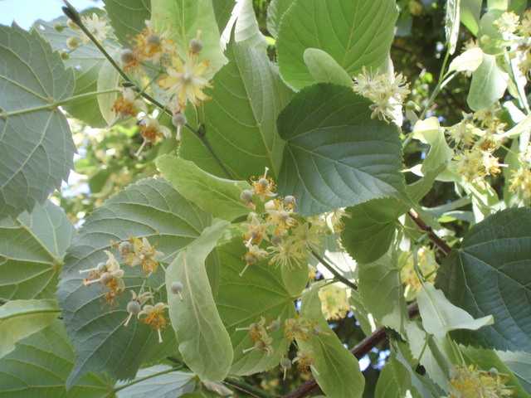
Tiliae flos- cvijet lipe
Tilia cordata Mill. – malolisna (sitnolisna) lipa
T. plathyphyllos Scop.- velelisna, rana lipa
Tiliaceae - lipe
-kvercetin, kempferol, kavena kiselina, tanini,
eterična ulja
u tragovima tvari slične benzodiazapenima (apaurin!)
dijaforetik (otekline i snižavanje temperature), glavobolje kod prehlade i napetosti
gripa
primjena kod stresa, panike
nepravilnosti u radu srca i visoki tlak izazvane nervozom
visoki sistolički tlak izazvan aterosklerotskim promjenama – dugotrajna primjena
problemi sa spavanjem
Notes:
3
3

Slide 4
Biološki učinci flavonoida vrlo raznoliki:
Većina se temelji na antioksidativnim učincima tih tvari
Utječu na ekspresiju gena
Inhibitori enzima
Hormonalni učinci
Antioksidativni učinci flavonoida
Bolji antioksidansi od nekih vitamina
ROS (reactive oxigen species) – superoksid anion, vodikov peroksid, vodikovi radikali, peroksinitriti itd.
Neki ROS uključeni u prijenos signala među stanicama, regulaciju rasta stanica, produkciju energije u stanici
Oksidiraju lipide, proteine, ugljikohidrate
Izazivaju mutacije DNA, smrt stanice
Degenerativne bolesti – tumori, kardiovaskularne bolesti
“french paradox”
Notes:
4
4

Slide 5
mnoge tvari s antitumorskim učinkom snažni su antioksdansi
korišteni zajedno s kemoterapeuticima 5-fluorouracilom i doksorubicinom ti spojevi pojačali citotoksične učinke kemoterapeutika
radovi – kombinacija kvercetin s kemoterapeuticima
Na čemu se temelji protutumorski učinak tvari sa snažnim antioksidativnim svojstvima?
te molekule modificiraju ekspresiju gena i aktivnost proteina uključenih u inicijaciju diobe stanica
Ciklini – direktno stimuliraju diobu stanica
Ciklin ovisne kinaze (cyclin dependent-kinases –CDKs) su potrebne za aktivaciju ciklina – fosforiliraju ih
Najjači supresori tumora su moleule koje inhibiraju CDK-2 CDK-4
Takve molekule u organizmu su p21^{WAF/CIP1} p27^{KIP1}
Za aktivacju p21^{WAF/CIP1} potreban je protein p53
dokazano je da antioksidansi induciraju transkripciju i sintezu te aktivaciju ovog proteina bez proteina p53
Notes:
5
5

Slide 6
protein p53 je inaktivran kod velikog broja tumora
Čimbenik koji aktivira p21^{WAF/CIP1} je i NF-IL-6
Prvi korak u toj aktivaciji p21^{WAF/CIP1} je aktivacija protein kinaze A koja fosforilira NF-IL-6 što uzrokuje njegovu translokaciju iz citoplazme u jezgru i inducira transkripciju p21^{WAF/CIP1}
protein kinazu A aktivraju antioksidansi
Dokazano je da flavonoidi induciraju sntezu p21^{WAF/CIP1} u stanicama adenokarcinoma pluća i dovode do zaustavljanja staničnog ciklusa i apoptoze
Izoflavonoidi iz soje djeluju na isti protein i blokiraju prelaz stanica melanoma miša iz G1 u S fazu
Flavopiridol veže se direktno na CDK-2 i CDK-4 i inhibira ih direktno i izaziva zastoj u staničnom ciklusu stanica tumora dojke
Određena je trodimenzionalna struktura kompleksa flavopiridol-CDK2
Epigalokatehin 3 –galat (ECGC) inducira p21^{WAF/CIP1} i p27^{KIP1} neovisno o proteinu p53 te inhibira CDK-2 CDK-4 i izaziva zastoj (“arrest”) u staničnom ciklusu u G1 fazi MCF-7 stanica tumora dojke
Ekstrakt zelenog čaja pojačava kemoterapiju doksorubicinom (in vitro i in vivo) kod terapije raka ovarija čije stanice inače pokazuju slabu osjetljivost na doksorubicin
Notes:
6
6

Slide 7
Kumarinski glikozidi
jednostavni nesubstituirani kumarini- derivati cimetne kiseline
bezbojna kristalični spoj intenzivna mirisa (red Fabales, por. Rubiaceae, Poaceae)
u biljkama dolazi u glikozidnom obliku – pri sušenju razgradnja (sijeno- miris)
plava ili plavo-zelena fluorescencija (kromatografija) – eskulin fluorescira u razredjenju
od oko milijun puta
- visoke koncentracije u korijenu, plodovima i sjemenkama
- nekada primjena u farmaciji i prehrambenoj industriji - kao korigens okusa i mirisa
- pokusi na životinjama- oštećenja jetre i kancerogena svojstva
- neki posjeduju antiflogistička svojstva i pospješuju cirkulaciju ( eskulin –
venotonizirajući preparati)
neki ( eskuletin, herniarin, umbeliferon) apsorbiraju u UV koje izaziva opekline
(UV B - 280-315nm), dio UV spektra odgovoran za tamnjenje (UV A 315-400 nm)
apsorbiraju djelomično -kreme za sunčanje
dikumarol - “kondenzirani” kumarin – koči stvaranje protrombina – smanjuje
sposobnost koagulacije krvi
mehanizam – promjene na vitaminu K –
peroralna uporaba za razliku od heparina
sintetizirani mnogi antikoagulansi po uzoru na dikumarol
Notes:
7
7

Slide 8
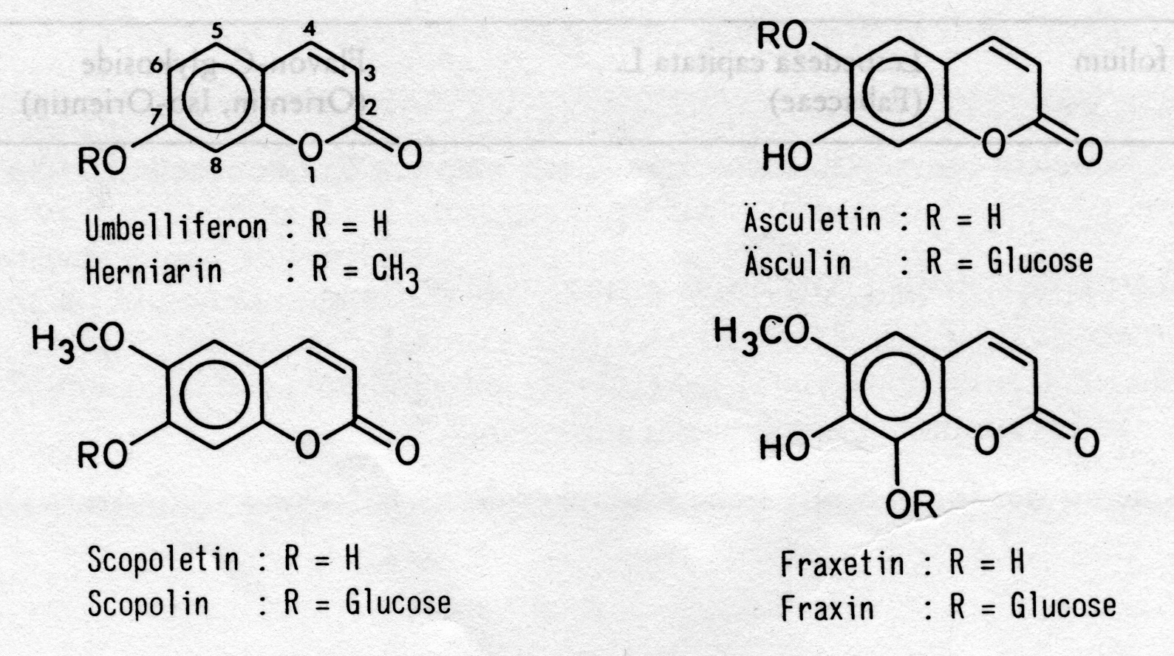
Notes:
8
8

Slide 9
-Furanokumarini – fotosenzibilizirajuća svojstva- interkaliraju se (pod djelovanjm UV A)
u epidermalnu DNA – onemogućena replikacija i transkripcija DNA
7-12 sati nakon jednosatnog izlaganja suncu javlja se eritem i mjerhurići na koži
(isti efekt ako se prije sunčanja namaže koža kolonjskom vodom ili lišćem celera
- posljedica – 1-2 dana nakon početnog eritema dolazi do snažne sinteze melanina
dugotrajnog tamnjenja kože
vitiligo
uspjeh ovisi o točnom doziranju UV zračenja, postupak se mora ponavljati
- Ammi majoris fructus (Ammi majus L. –Apiacae
furanokumarini kelin i visnagin – umiruju glatku muskulaturu bronha, crijeva, žuči, maternice (bronhijalna astma, kolike)
Notes:
9
9

Slide 10
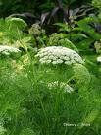
Ciklopentanokumarini (aflatoksini)
1960. smrt velikog broja ljudi koji su jeli meso peradi hranjene pljsnivim brašnom od
kikirikija (gljivica Aspergillus flavus)
oštećenje jetre
kancerogeni učinak (metaboliti)
rak jetre
Novobiocin- antibiotik kumarinske strukture
- Piranokumarini
Ammeos visnagae fructus (Ammi visnaga (L.) Lamarck– Apiaceae)
piranokumarin visnadin- kod infarkta, koronarno dilatirajuće
Notes:
10
10

Slide 11
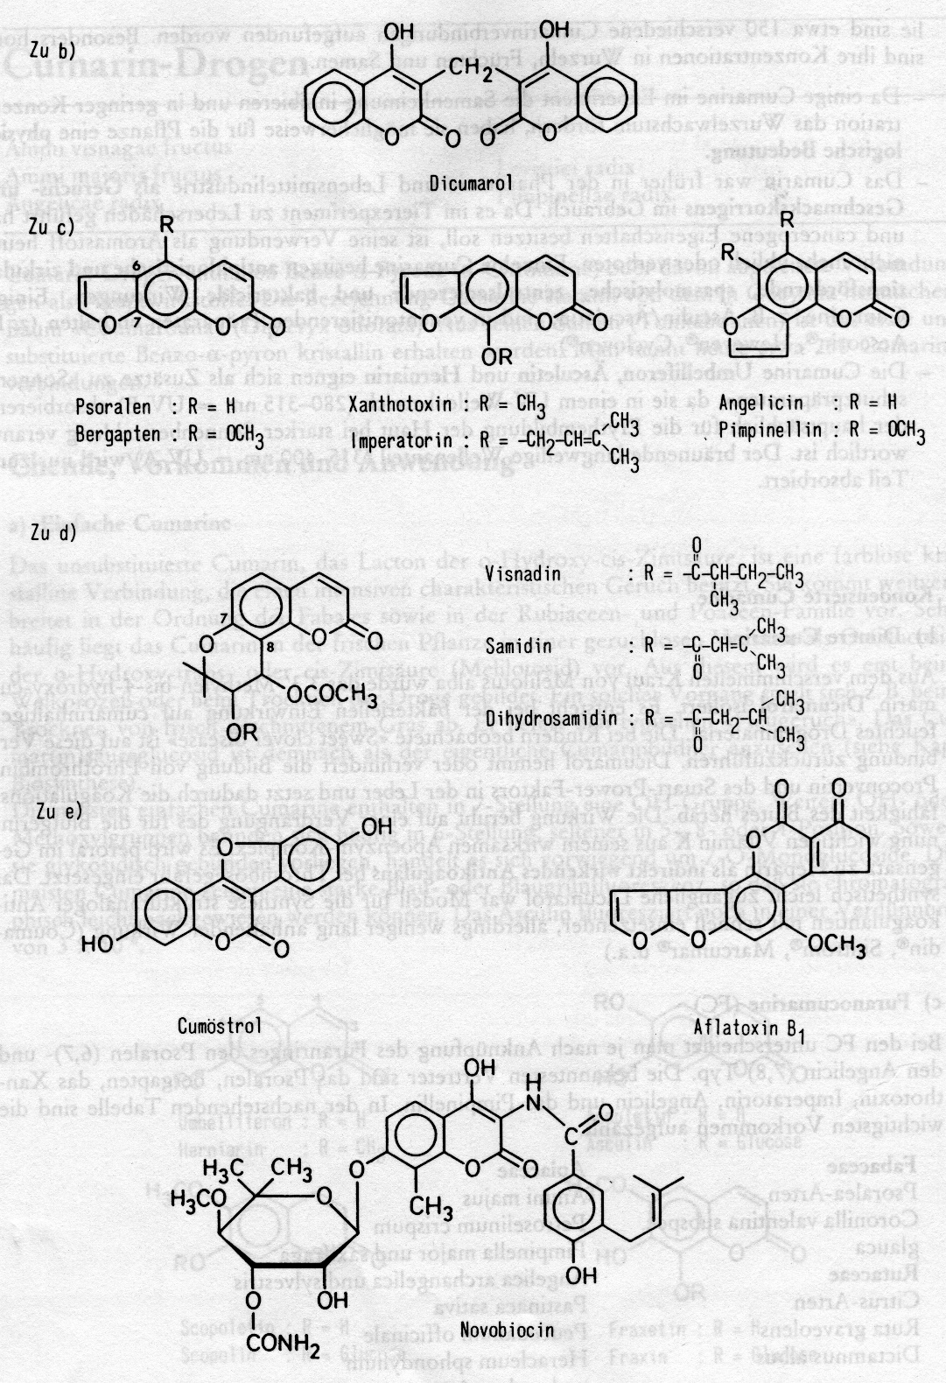
Notes:
11
11

